Slide 1
স্বাগতম

Slide 2
শিক্ষক পরিচিতি
ড. মোঃ আকতারুল ইসলাম
প্রভাষক (জীববিজ্ঞান)
চৌরাপাড়া ফাযিল মাদ্রাসা
নিয়ামতপুর, নওগাঁ।
aktarul944@gmail.com

Slide 3
পাঠ পরিচিতি
শ্রেণি-একাদশ-দ্বাদশ
বিষয়-জীববিজ্ঞান
অধ্যায়-সপ্তম
সময়ঃ ৫০ মিনিট

Slide 4
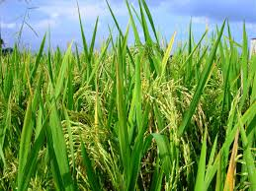
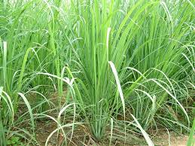
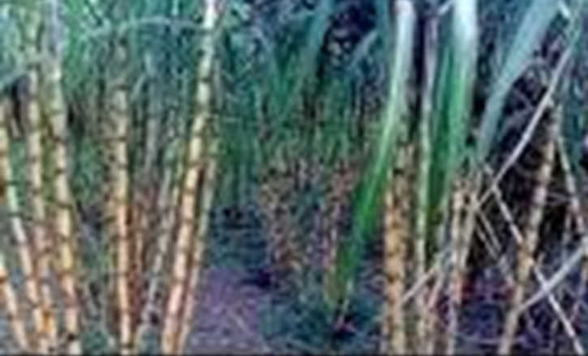
নিচের চিত্র গুলি লক্ষ্য কর

Slide 5
একবীজ পত্রী উদ্ভিদের গোত্র-
Poaceae

Slide 6
শিখনফল
এই পাঠ শেষে শিক্ষার্থীরা—
১।একবীজপত্রী উদ্ভিদ সম্পর্কে ধারনা লাভ করতে পারবে।
২।Poaceae গোত্রের উদ্ভিদের বৈশিষ্ট্যগুলি ব্যাখ্যা করতে পারবে।
৩।Poaceae গোত্রের উদ্ভিদের অর্থনৈতিক গুরুত্ব বিশ্লেষণ করতে পারবে।

Slide 7
নারিকেল(Cocos nucifera)
আখ(Saccharum officinarum)
ধান(Oryza sativa)
যব(Hordeum vulgare)

Slide 8
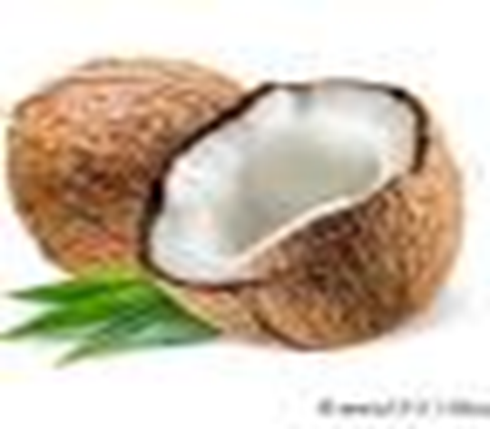
বীজে বীজপত্র একটি
গুচ্ছ মূল

Slide 9
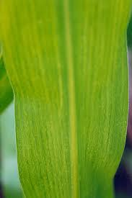
পাতার শিরাবিন্যাস সমান্তরাল

Slide 10
একক কাজ
১। একবীজপত্রী উদ্ভিদ কাকে বলে?
২। একবীজপত্রী উদ্ভিদের পাতার শিরাবিন্যাস কোন ধরনের?

Slide 11
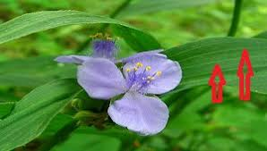
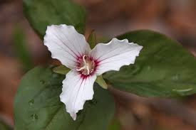
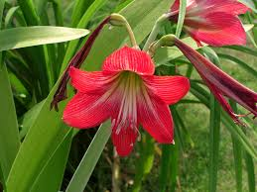
পুষ্পে পুষ্পপত্রের সংখ্যা ৩
পুষ্পে পুষ্পপত্রের সংখ্যা ৩ এর গুনিতক (৩টি,৬টি বা ৯টি ) অর্থাৎ পুষ্প ট্রাইমেরাস

Slide 12
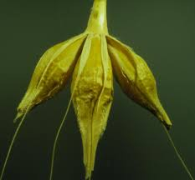
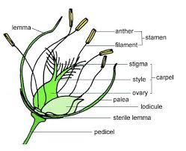
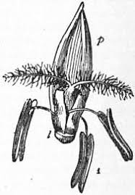
বীজপত্রের অবস্থান শীর্ষে এবং ভ্রুনমুকুল পার্শ্বীয়

Slide 13
এতক্ষণ আমরা একবীজপত্রী উদ্ভিদের বিভিন্ন বৈশিষ্ট্য দেখলাম। এবার আমরা আমরা Poaceae গোত্রের বিভিন্ন দিক নিয়ে আলোচনা করব।
গোত্র Poaceae এর শনাক্তকারী বৈশিষ্ট্য সমূহ
১। কান্ড সাধারনত নলাকার,মধ্যপর্ব ফাপা।
২।পাতা লিগিউলবিশিষ্ট।
৩।পুস্পবিন্যাস(মঞ্জরী) স্পাইকলেট(Spikelet)।
৪।পরাগধানী সর্বমুখ(versatile)।
৫।গর্ভমুন্ড পালকের ন্যায়।
৬।অমরাবিন্যাস মুলীয় (basal)।
৭।ফল ক্যারিঅপসিস(caryopsis)।

Slide 14
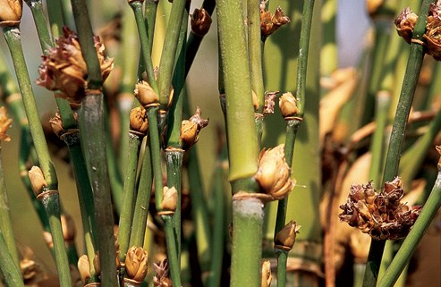
কাণ্ড নলাকার ও মধ্যপর্ব যুক্ত

Slide 15
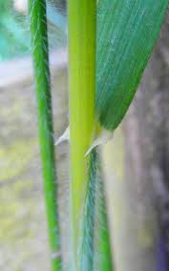
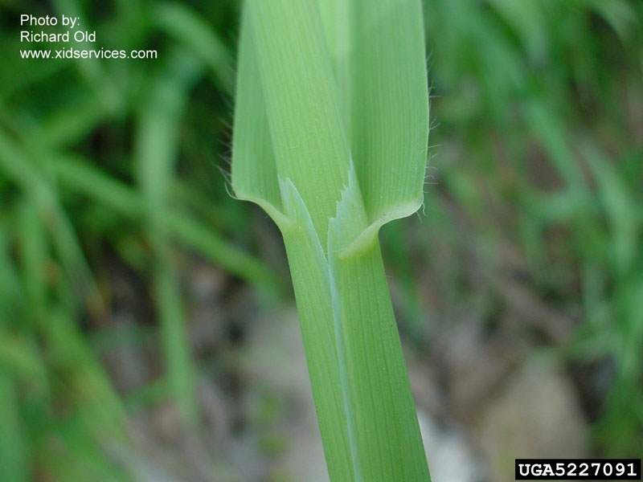
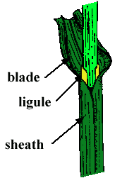
ব্লেড
লিগিউল
শীথ
পাতা লিগিউল বিশিষ্ট

Slide 16
দলীয় কাজ
১। Poaceae- গোত্রের দুটি করে সনাক্তকারী বৈশিষ্ট্য লিখ।

Slide 17
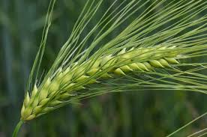
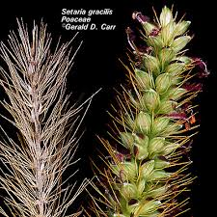
পুস্পমঞ্জুরি স্পাইকলেট

Slide 18
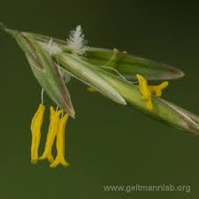
লেমা
পরাগধানী
গর্ভমুন্ড
র
গর্ভাশয়
পালিয়া
পেডিকেল
একটি স্পাইকলেট
ফুলের বিভিন্ন স্তবক

Slide 19
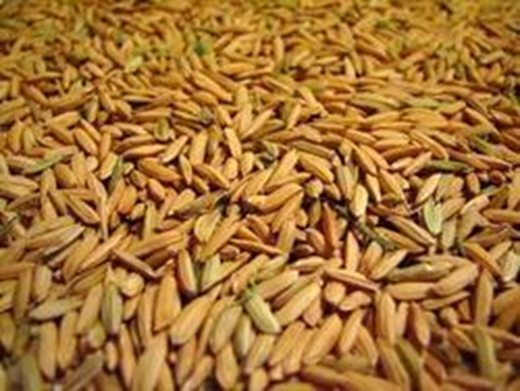
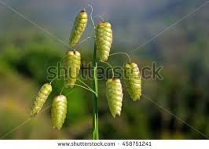
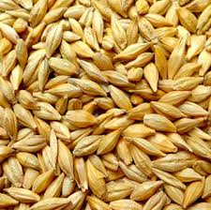
ফল ক্যারিঅপসিস

Slide 20
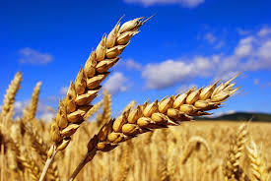
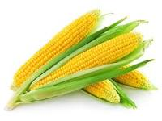
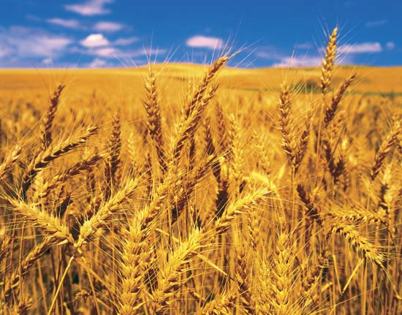
ধান
গম
ভুট্টা
যব /বার্লি

Slide 21
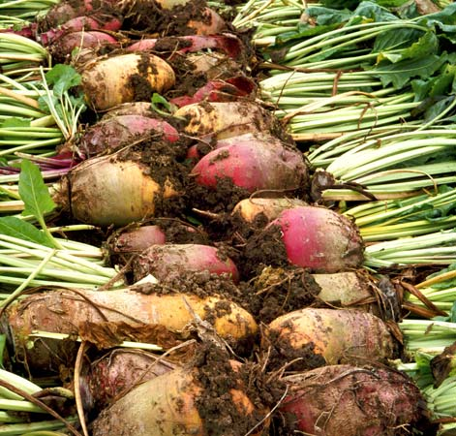
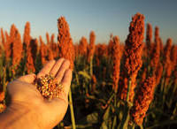
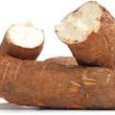
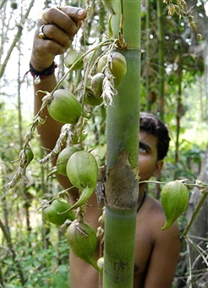
সারগাসাম
সুগারবীট
কাসাভা
বাঁশ ফল

Slide 22
মূল্যায়ন
শিক্ষার্থীরা ব্যবহারিক ক্লাসে একটি নমুনা উদ্ভিদ নিয়ে আলাপ করছিল, উদ্ভিদটির পাতা সমান্তরাল ,মুল গুচ্ছ ও পুস্পমঞ্জরি স্পাইকলেট।
(ক)লডিকিউল কী? ১
(খ)একবিজপত্রী উদ্ভিদের ৪টি বৈশিষ্ট্য লিখ। ২
(গ) উদ্দীপকের উদ্ভিদটি যে গোত্রের অন্তর্ভুক্ত সেই গোত্রের
৫ টি শনাক্তকারী বৈশিষ্ট্য লিখ। ৩
(ঘ)উদ্দীপকে ঊল্লেখিত গোত্রের অর্থনৈতিক বিশ্লেষণ কর। ৪

Slide 23
বাড়ির কাজ
বাংলাদেশে খাদ্যঘাটতি কমাতে Poaceae - গোত্রের ভূমিকা বিশ্লেষণ কর।

Slide 24
ধন্যবাদ সবাইকে

